Slide 1
ReDesign FinClip App
FinClip Hackathon
生椰柠檬撞奶
2022-00-00

Slide 2
队长介绍
团队介绍
大家好，我是生椰柠檬撞奶团队的队长生椰，希望这次能够通过我的作品像生椰撞柠檬一样，帮助 FinClip 撞出来一些新的灵感。
成员介绍
队员就是队长一个人，因为确实不会啥特别高级的设计，也没有啥需要分工的，所以就一个人搞了。
队伍口号
生椰柠檬！碰撞出新的灵感和火花！

Slide 3
项目简介
大家好，我是生椰柠檬撞奶团队的队长生椰，希望这次能够通过我的作品像生椰撞柠檬一样，帮助 FinClip 撞出来一些新的灵感。
我想试试 App 能不能对于小程序有更好的结合，于是做一些 App 上的设计（主要是不会写代码，设计也不行，就试试），主要的创作动机就是觉得现在这个 App 好像不太好看，所以我做了一些大胆的尝试。
但是可能因为我确实不太理解为什么要做 FinClip App 这个产品的设计思路，所以我就从自己的角度去做了一些新的工作，如果哪里的设计不太对，也请给我一些建议意见。

Slide 4
为什么做这个项目？
为什么想做的原因其实比较简单，一方面是我只会做这个，因为还在学习写代码的过程中，所以比较硬核的比赛我也没有办法参加。
另一方面则是我看到 FinClip 的这个产品还是比较有创新性的，从我的角度来说我其实是觉得一种比开发 App 的方法出现当然是一种好事情，那我也确实可以尝试一下，而且之前也是机缘巧合看到了一些产品的广告，第一印象感觉还不错，所以就也是对产品有了较大的好奇心。
我对产品的设计其实是比较感兴趣的，自己也一直都在学习一些 UI 和交互设计里面的观点和逻辑，所以也是因为这个原因做了一些照猫画虎的感觉，也是希望能够得到一些建议与指点。

Slide 5
项目解决了什么问题？
我觉得主要解决的问题其实就是让产品变得更好用吧，那俗话说人靠衣装，第一眼的印象能不能让用户产生好奇心是很重要的，现在的 App 设计看起来有一些过于简单冷淡了，所以我就从颜色设计上提供了一些新的思路与想法。
还有就是我觉得一个 App 的内容运营更新频率是很重要的，但是现在的 App 有的内容都很久没有更新了，那我觉得与其放一个很久没有更新的内容，不如把一些能够更新的内容暴露出来，其实这样来说也是更简单的做法。

Slide 6
项目实现了哪些内容？
App 简单好用
UI 新颖酷炫
App 容易上手
有一些新鲜血液的注入

Slide 7
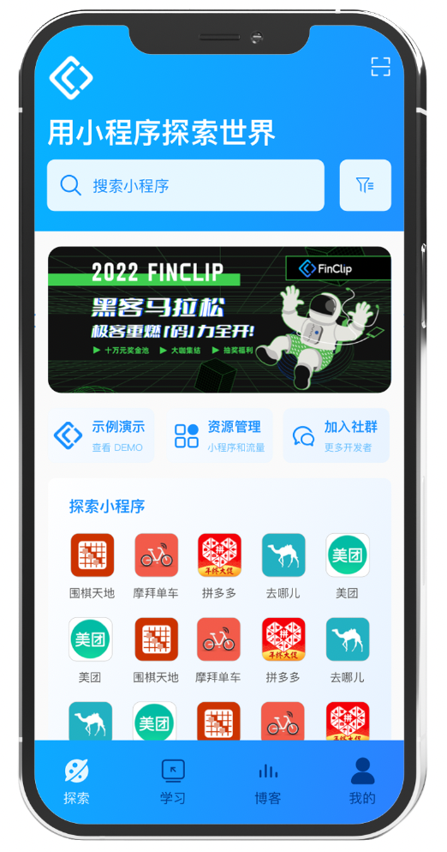
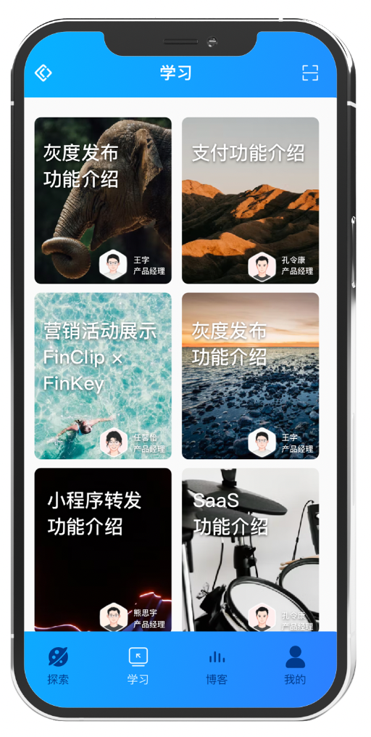
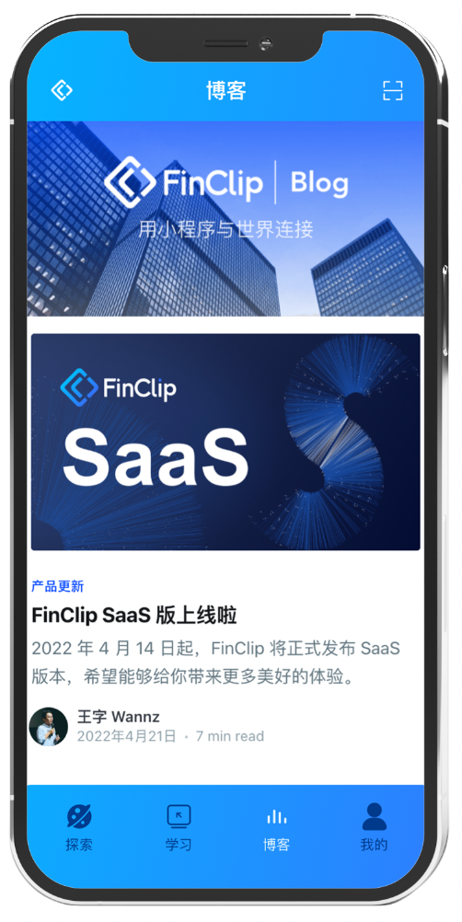
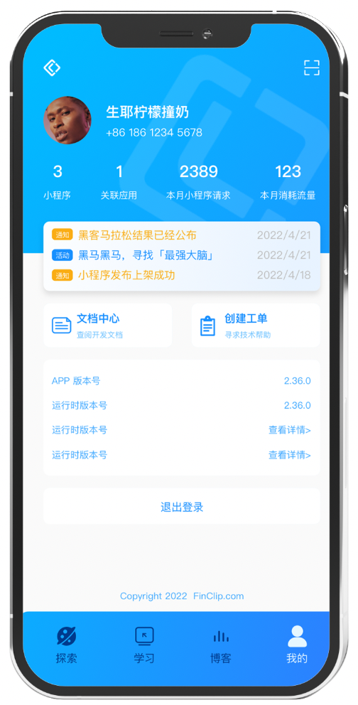
项目演示（App 四个导航栏）

Slide 8
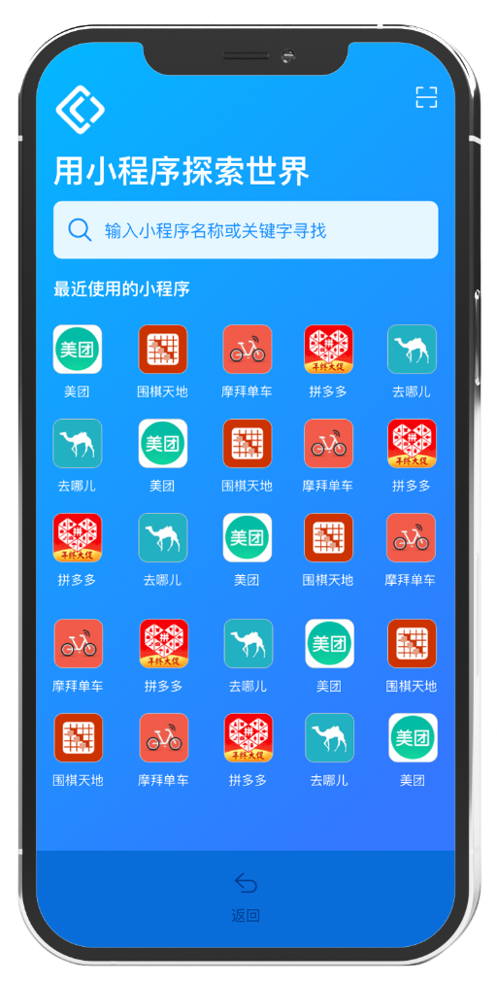
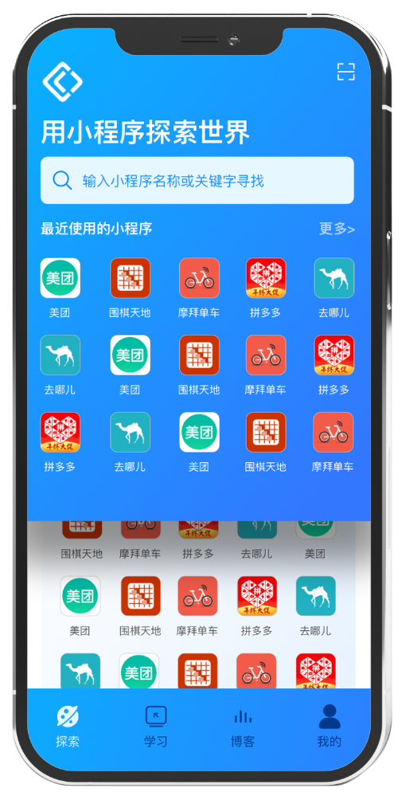
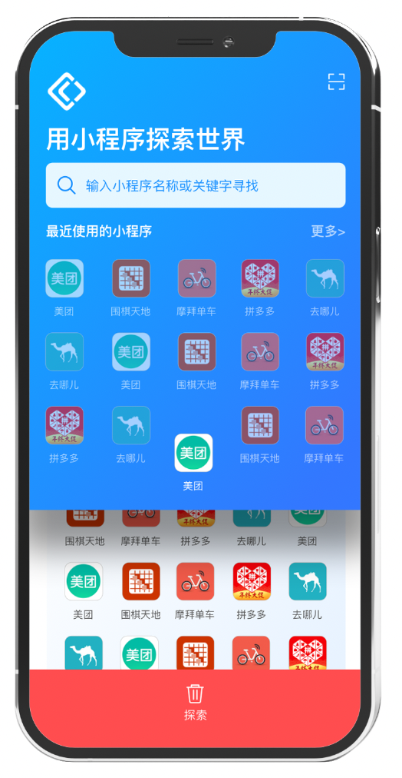
项目演示（小程序中心）

Slide 9
队伍名称

